Slide 1
Vorbehaltsaufgaben und Strukturmodell
Lenkungsgremium
KOG-Bund
Berlin
26.01.2021

Slide 2
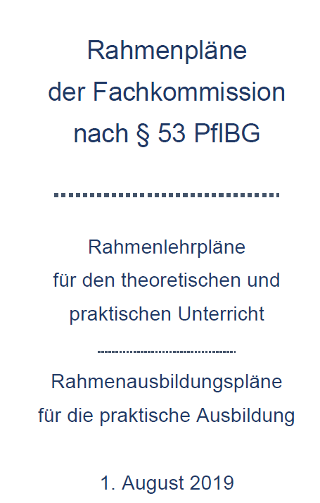
Aktuelle Ausgangssituation in der Pflege
Einstieg in die generalistische Pflegeausbildung 2020!
Aufnahme des Strukturmodells (EinSTEP)
im Kontext der vorbehaltenen Tätigkeiten zur Steuerung des Pflegeprozesses in den schulinternen Lehrplan auf der Grundlage des nationalen Rahmenlehrplans!
Besondere Bedeutung des Strukturmodells bezüglich der Auswirkungen der Corona-Pandemie
→ Hier bekommt die REDUKTION unnötigen Bürokratieaufwands zum Tragen und zeigt umso mehr die Effizienz des Strukturmodells
Quelle: https://www.bibb.de/de/86562.php, Abruf:01.08.2019

Slide 3
Strukturmodell – Integration in das schulinterne Curriculum HWA pflegeausbildung
Thema |  |  | Fach* | 1. AJ | 2. AJ | 3. AJ
Historie Strukturmodell | Hintergründe und Entstehung zum Bundesprojekt „Strukturmodell zur Entbürokratisierung der Pflegedokumentation“ Ziele des Strukturmodells Perspektivenwechsel durch das Strukturmodell |  | GdP | X | X
Elemente des Strukturmodells | Element 1 SIS® | Narratives Interview; Pflegediagnostik in der SIS®; Risikomanagement – Risikomatrix; Assessment-instrumente im Kontext Risikomatrix | DK; GdP | X | X
 | Element 2 Maßnahmenplanung | Maßnahmen- bzw. Angebotsplanung (tagesstrukturierte Form); Kasseler Erklärungen | DK; GdP; RV | X | X | X
 | Element 3 Berichteblatt | Dokumentationsarbeit; Schreiben in Berichtsform; Abweichungen/Veränderungen | DK; GdP | X | X | X
 | Element 4 Evaluation | Pflegevisite; Fallbesprechung | GdP; RV |  | X | X
Ableitungen aus der Theorie | Person-zentrierter Ansatz Trajekt-Modell (Bewältigungsarbeit Themenfeld 3 SIS®) nach Corbin/Strauss Pflegegradmanagement Kategoriensystem der SIS® (NBA – Neues Begutachtungs-Assessment) |  | GdP | X | X
Kommunikation | Phasen des Interviews; Interaktion im Gespräch; Gesprächstechniken; Dokumentation im Gespräch; Komplikationen in der Gesprächsführung |  | DK; GdP | X | X

Slide 4
Strukturmodell – Integration in das
schulinterne Curriculum HWA
Generalistik
Ausbildungsdrittel
GABG¹_CE01_LE2_Pflegeprozess: 28 UE´s
Strukturmodell mit seinen vier Elementen (SIS®, Maßnahmenplan, Berichteblatt, Evaluation) – im Ablauf und seiner Funktion!
Person-Zentrierung im Pflegeprozess
Orientierung auf Ressourcen, Wünsche und Bedürfnisse
ULSG²_CE02a_LE2_Pflegestandards: 30 UE´s
Verfahrensanleitung (Aufbau und Funktion) im Kontext mit dem Strukturmodell „immer so-Routinen
GABG_CE03_LE2: 48 UE´s
Aushandlungsprozesse zwischen Pflegeanforderungen und individuellen Bedürfnissen
Personenzentrierte Gesprächsführung
2. Ausbildungsdrittel (in Planung)
Vorgesehene Themenplanung:
Entstehung Bundesprojekt „EinSTEP“
Vertiefung (SIS®, Maßnahmenplan, Berichteblatt, Evaluation). Anwendung aller Elemente im Kontext von Fallbeispielen
Dokumentation im Strukturmodell
Narrative Gesprächsführung
Kasseler Erklärungen
3. Ausbildungsdrittel
Vorgesehene Themenplanung:
Entstehung Bundesprojekt „EinSTEP“
Vertiefung (SIS®, Maßnahmenplan, Berichteblatt, Evaluation). Anwendung aller Elemente im Kontext von Fallbeispielen
Dokumentation im Strukturmodell
Spiralförmige Ausrichtung der Inhalte durch komplexere Fälle!
Parallel zu den Themen des Strukturmodells erfolgt in wechselseitiger Betrachtung das Pflegeprozessmodell in Anlehnung nach Fiechter & Meier, Pflegediagnosen etc.; Differenzierung und Anwendung in Pädiatrie und Akutpflege
¹ Fach: Gestaltung von Arbeits- und Beziehungsprozessen
² Fach: Unterstützung bei der selbstbestimmten Lebensführung und Selbstpflege
Notes:
GABG = Gestaltung von Arbeits- und Beziehungsprozessen
ULSG = Unterstützende Lebens

Slide 5
Strukturmodell – Integration in das
schulinterne Curriculum HWA
Generalistik
Konkretisierung einer Lernsituation aus der CE01:

Slide 6
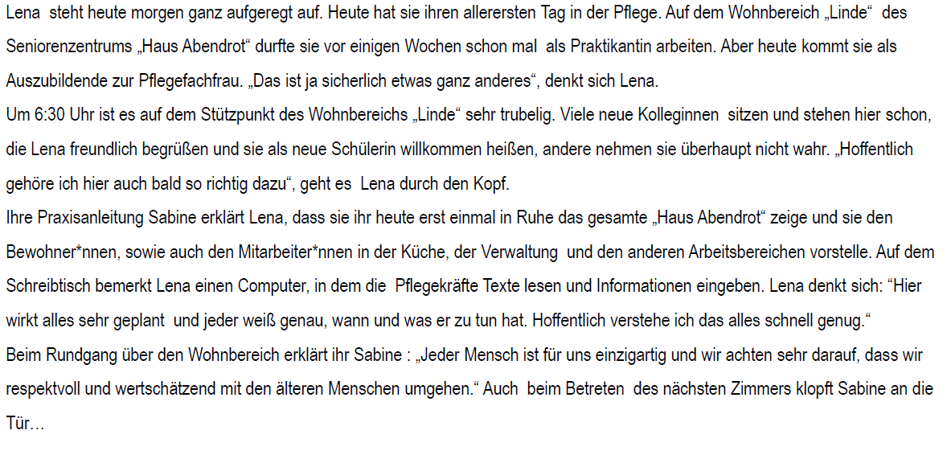
Strukturmodell – Integration in das schulinterne Curriculum HWA Aschaffenburg Generalistik
Konkretisierung einer Lernsituation aus der CE01: Die Story

Slide 7
Strukturmodell – Integration in das schulinterne Curriculum HWA Generalistik
Konkretisierung einer Lernsituation aus der CE01: Der Advance Organizer: „Pflegeprozess“:

Slide 8
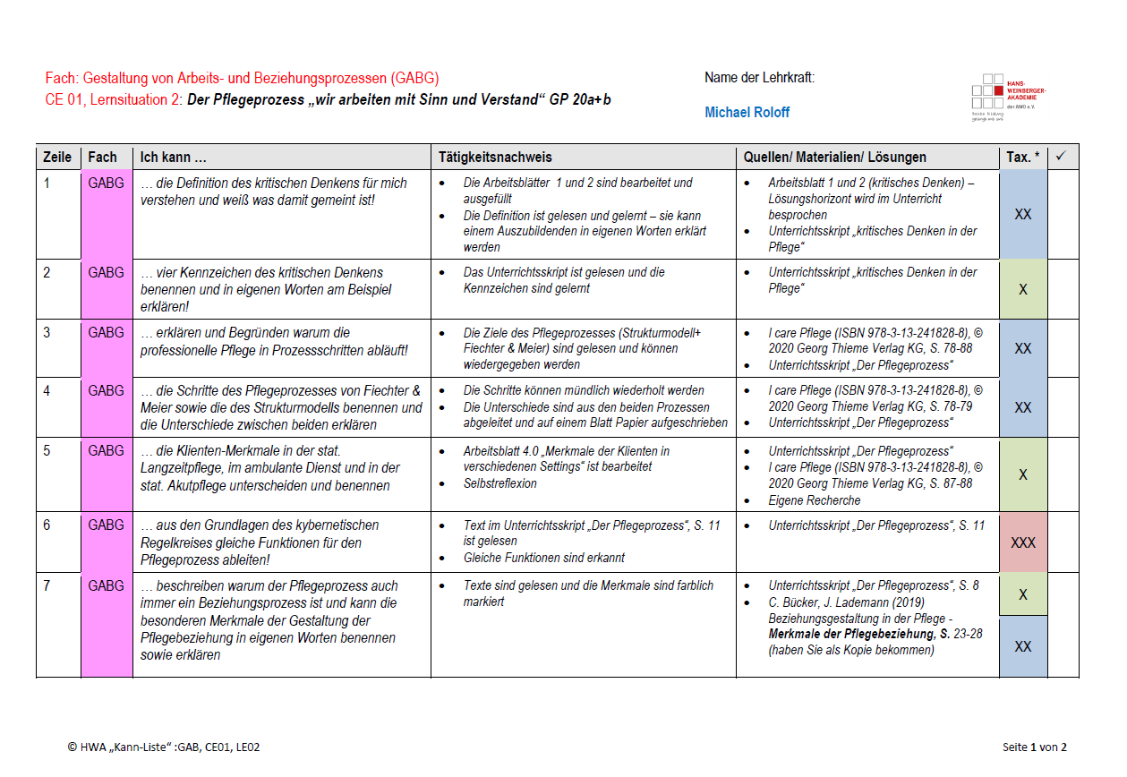
Strukturmodell – Integration in das schulinterne Curriculum HWA Generalistik
Konkretisierung einer Lernsituation aus der CE 01: Die Kann-Liste „Pflegeprozess“ Teil 1

Slide 9
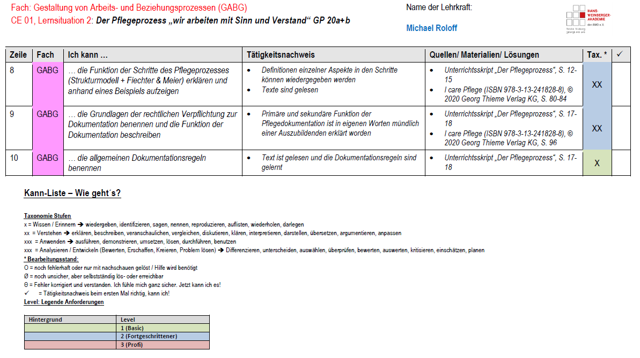
Strukturmodell – Integration in das schulinterne Curriculum HWA Generalistik
Konkretisierung einer Lernsituation aus der CE 01: Die Kann-Liste „Pflegeprozess“ Teil 2

Slide 10
Fazit I
Zur Wahrnehmung der Vorbehaltsaufgaben ist das Strukturmodell DAS erprobte operationalisierte Pflegemodell für alle Bereiche der Langzeit - Pflege.
In der Langzeitpflege zeigt das Strukturmodell unter den Bedingungen der Corona-Pandemie seine besondere Bedeutung und seinen besonderen Nutzen mit seinem schlanken Dokumentationssystem.
Der Rahmenlehrplan Bund legt die Grundlage für professionsethisches Handeln in der Pflege. Dieses findet seinen Ausdruck in und mit dem Strukturmodell und seiner Dokumentation.
Das Strukturmodell als Grundlage ist in den Länderlehrplänen unterschiedlich deutlich verankert.
Es können also, wo sinnvoll, Diagnose- und Taxonomie-System ergänzt werden, auf dem Hintergrund anderer Pflegemodelle (z.B. Fiechter/Meier).
CAVE: NICHT Defizit orientiert/Problem orientiert sondern Person- und Beziehungs orientiert!
Notes:
Eventuell hier Zitat von M. Roes (2014 ) zu internationalen Entwicklungen und dem Zusammenhang mit der Konzeption des Strukturmodells und dem person- zentriertem Ansatz und dem Kontext Dokumentation? oder Schlussfolgerung letzter Satz aus dem Büscher Papier um den Kreis für die Anwesenden wieder zu schließen? Auch im Hinblick auf die Notwendigkeit die Ausbildungsstätten jetzt in der Umsetzung der Neuerungen zu unterstützen und den Ländern etwas an die Hand zu geben(Thema Antrag an das BMG!)

Slide 11
Fazit II
Dies ergibt jedoch in jedem Fall eine Settingerweiterung im generalistischen Lehrplan.
Das interne Curriculum muss daher immer wieder abgestimmt werden auf alle Settings in der Generalistik.
Dies führt bei einer gleichbleibenden Stundenanzahl zu einer Verdichtung der einzelnen Themen im Unterricht bzw. innerhalb einer Lernsituation.
Die Aufgabe bleibt:
Pflegetheoretische Erkenntnisse aus dem Strukturmodell – insbesondere in Bezug auf die Vorbehaltsaufgaben - sind weiterhin auf die Akutpflege zu transferieren und in einem spezifischen Dokumentationssystem zu adaptieren.
Notes:
Eventuell hier Zitat von M. Roes (2014 ) zu internationalen Entwicklungen und dem Zusammenhang mit der Konzeption des Strukturmodells und dem person- zentriertem Ansatz und dem Kontext Dokumentation? oder Schlussfolgerung letzter Satz aus dem Büscher Papier um den Kreis für die Anwesenden wieder zu schließen? Auch im Hinblick auf die Notwendigkeit die Ausbildungsstätten jetzt in der Umsetzung der Neuerungen zu unterstützen und den Ländern etwas an die Hand zu geben(Thema Antrag an das BMG!)

Slide 12
Vielen Dank für die Aufmerksamkeit
Haben Sie noch Fragen?

